Slide 1
R·二年级数学上册
五
7~9的表内乘、除法
练一练

Slide 2
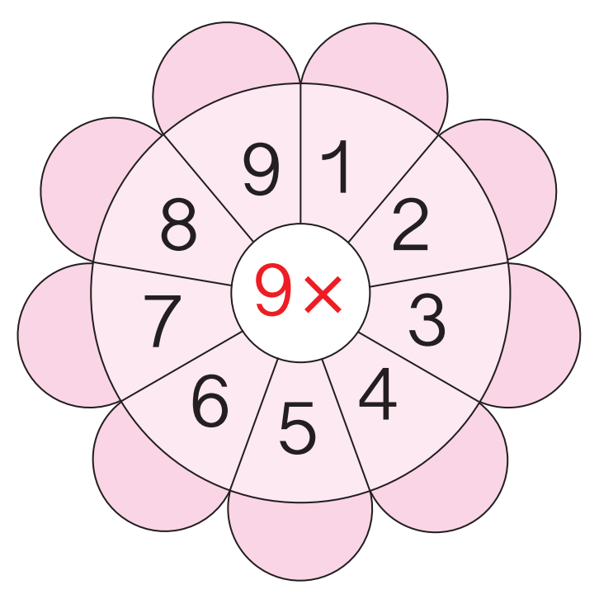
巩固练习
1
算一算。
【课本79页 练一练 第1题】
81
9
72
18
63
27
54
36
45

Slide 3
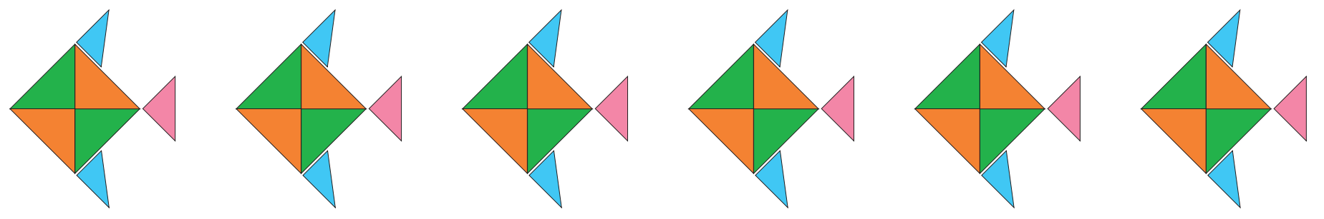
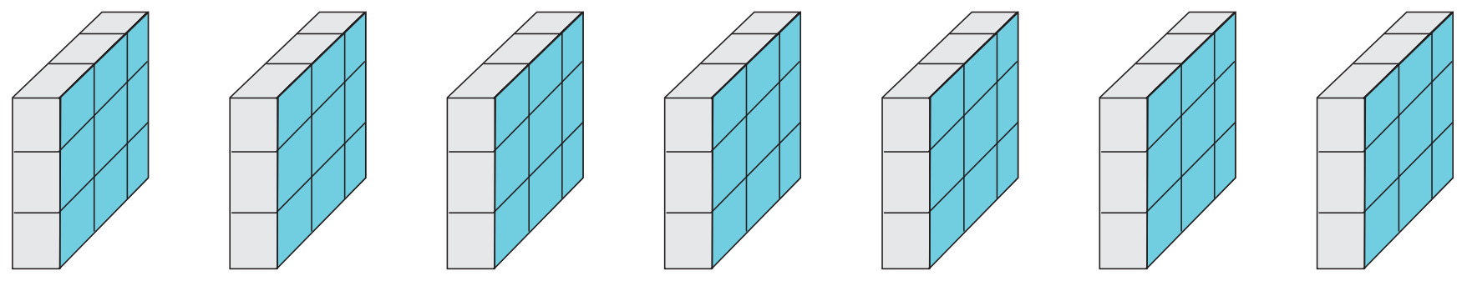
2
看图列式计算。
【课本79页 练一练 第2题】
（1）
6
7
42
或7×6=42
× =
（2）
7
× =
9
63
或9×7=63

Slide 4
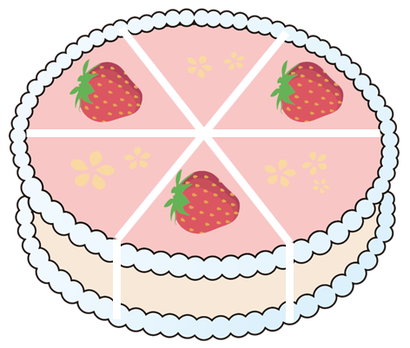
3
【课本79页 练一练 第3题】
先提出一个用乘法解决的问题，再解答。
一共有几个草莓？
3×7=21(个)
或7×3=21(个)
一共分成了几块蛋糕？
6×7=42(块)
或7×6=42(块)

Slide 5
4
填一填。
【课本79页 练一练 第4题】
7
7
8
9× =63
3× =21
×7=56
6
×6=36
5× =40
8
9
×8=72

Slide 6
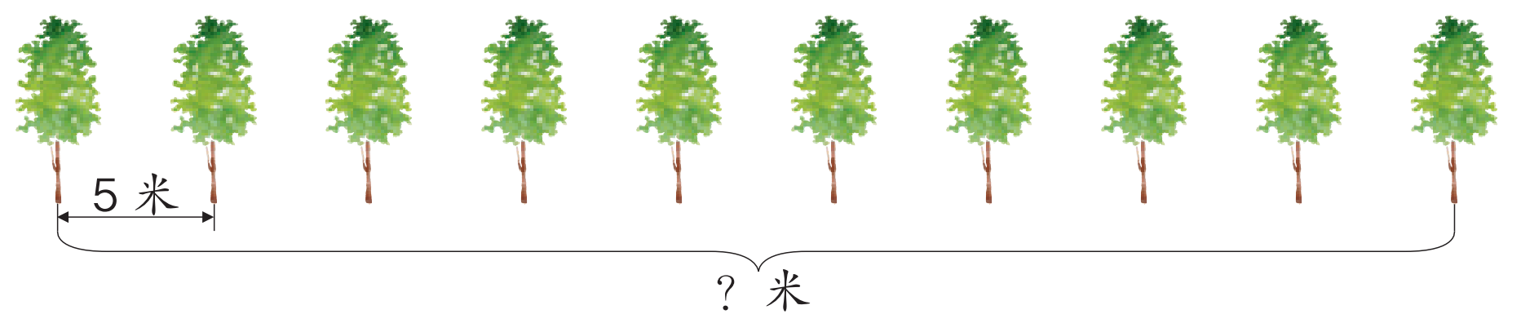

5
【课本80页 练一练 第5题】
5米
5米
5米
5米
5米
5米
5米
5米
5
× = ( )
9
45
米
共9个5米。

Slide 7
6
口头提出问题，并解答。
【课本80页 练一练 第6题】
（1）要张贴一些书法作品，如果每行贴9张，可以贴4行。________________________？
一共张贴了多少张书法作品
9×4=36(张)
答：一共张贴了36张书法作品。
（2）要张贴36张书法作品，如果贴6行，__________
______？
每行贴了多少张
36÷6=6(张)
答：每行贴了6张。

Slide 8
7
两个小组给树浇水。第一小组有7名同学，每人浇了9棵树，第一小组浇了多少棵树？第二小组比第一小组多浇了7棵树，第二小组浇了多少棵树？
【课本80页 练一练 第7题】
7×9=63(棵)
63+7=70(棵)
答：第一小组浇了63棵树，第二小组浇了70棵树。

Slide 9
8
一个玻璃杯9元，王阿姨要买10个，一共需要多少钱？
【课本80页 练一练 第8题】
9×9=81(元)
81+9=90(元)
答：一共需要90元。

Slide 10
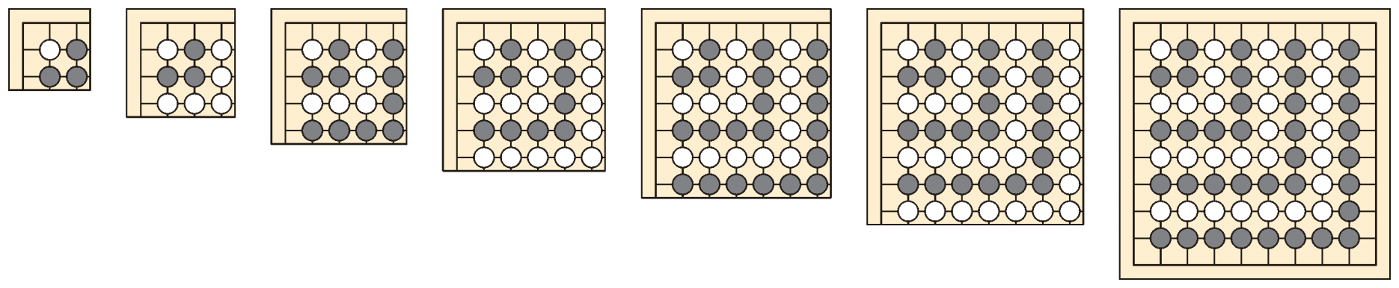

9
观察下图，分别用乘法算式和加法算式表示出每个图中棋子的个数。你发现了什么规律？
每个图中棋子的个数都是正方形数（平方数）。

Slide 11
第1幅图：2×2=4
1+3=4
棋子的个数是两个相同的数相乘的积。
第2幅图：3×3=9
1+3+5=9
第3幅图：4×4=16
1+3+5+7=16
第4幅图：5×5=25
1+3+5+7+9=25
第5幅图：6×6=36
1+3+5+7+9+11=36
第6幅图：7×7=49
1+3+5+7+9+11+13=49
第7幅图：8×8=64
1+3+5+7+9+11+13+15=64

Slide 12
课堂小结
通过本节课的练习，你有哪些收获？

Slide 13

课后作业
完成状元成才路系列丛书相关课时习题。

